Slide 1
AdSwap
Twoja reklama u Sąsiada
Truly Depressed Developers

Slide 2
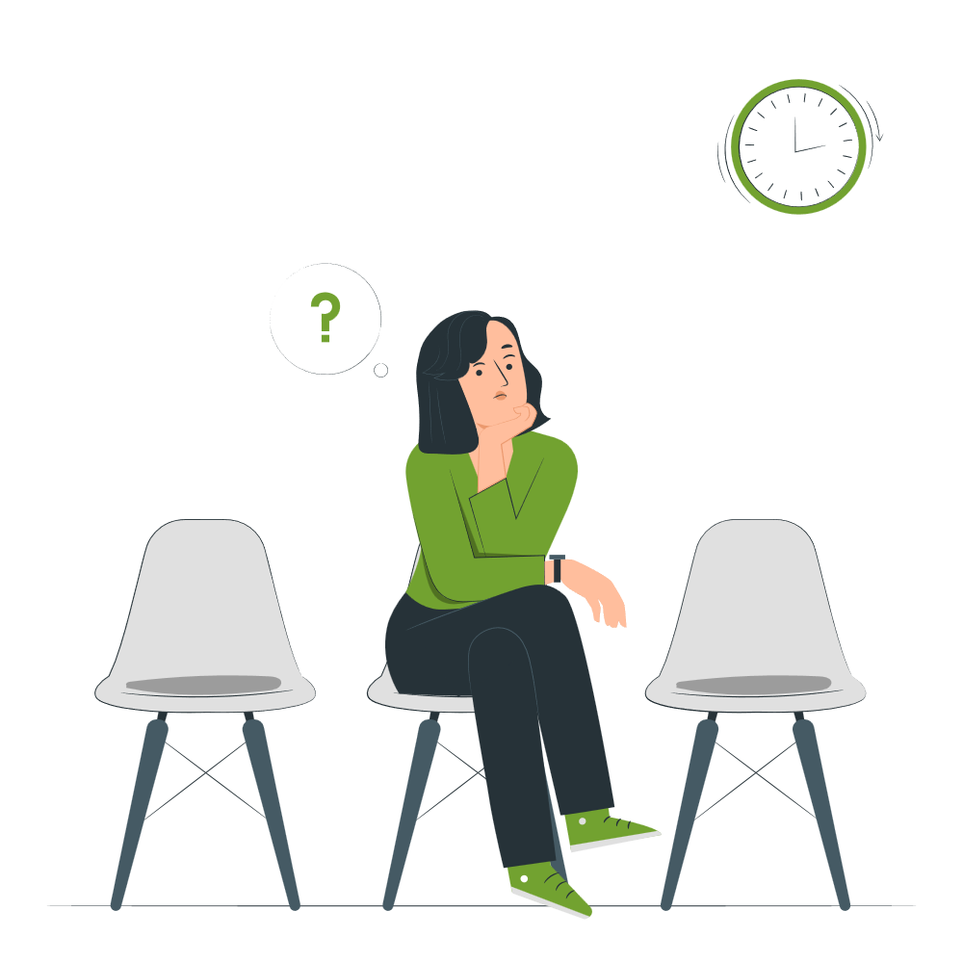
To poczekalnia Pani Marii
Kliencie czekają tu nawet 40 minut, w szarym, nudnym pomieszczeniu

Slide 3
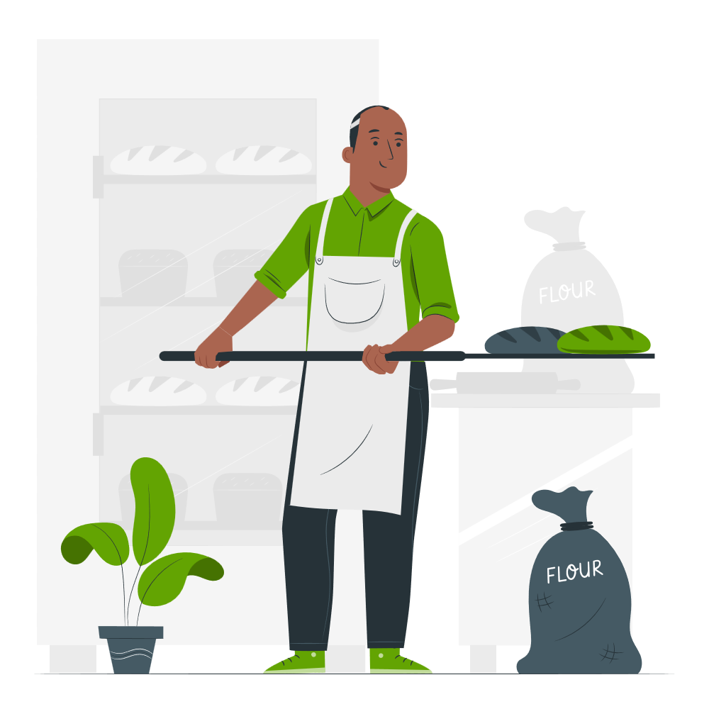
To jest Pan Marek
Najlepsze wypieki w mieście, ale nikt o tym nie wie
Tu Maria

Slide 4
Problemy marketingu online
2,91zł
Obecność
Rentowność
Średni CPC w
Polsce
w Internecie wymagana, aby skutecznie konwertować
wręcz niemożliwa w uzyskaniu

Slide 5
Siła reklamy fizycznej
58%
70%
do 30
klientów ufa reklamom wewnętrznym bardziej niż cyfrowym
decyzji zakupu podejmowanych jest w punktach sprzedaży
minut oczekiwania w poczekalniach różnego pokroju
NIE
ma możliwości zastosowania AdBlocka

Slide 6
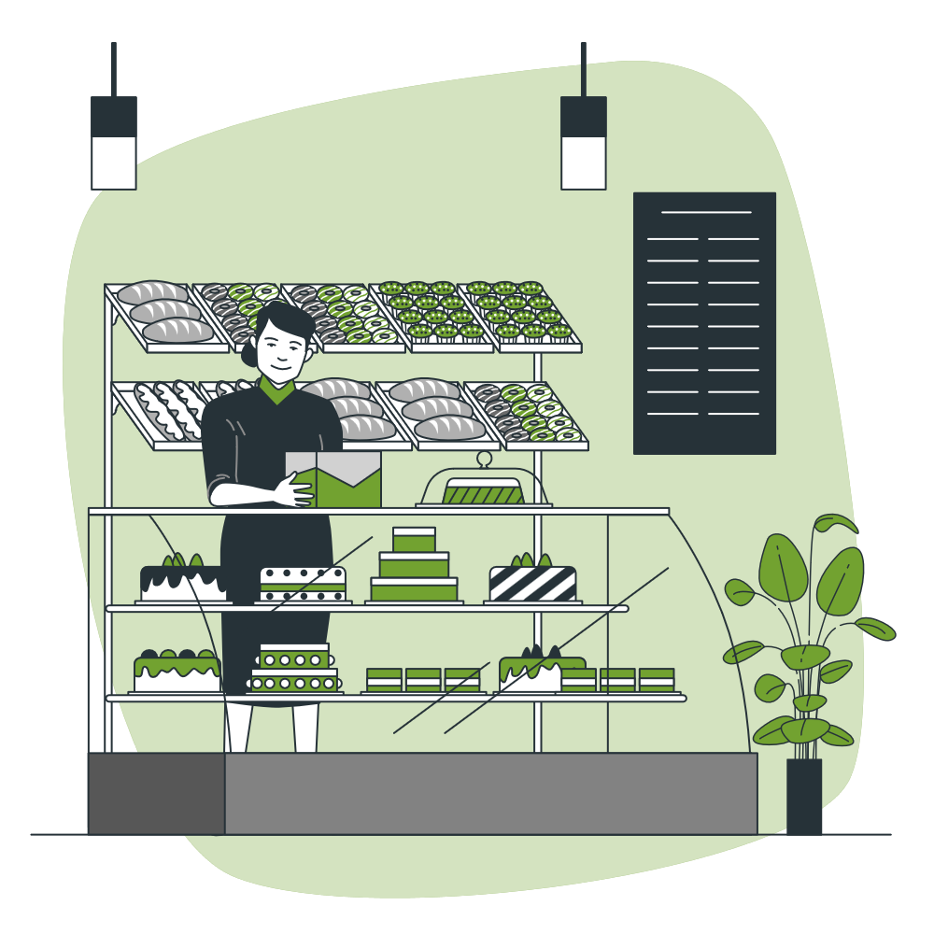
Pusta ściana i lada

Slide 7
A co gdyby…
…zmonetyzować tą pustą przestrzeń?

Slide 8
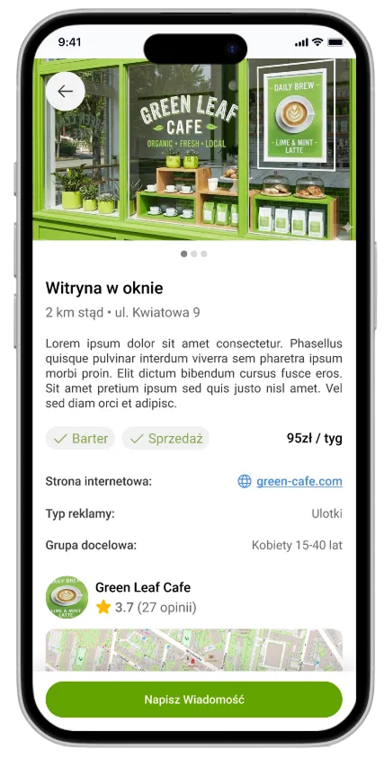
AdSwap
Twoja reklama u Sąsiada

Slide 9
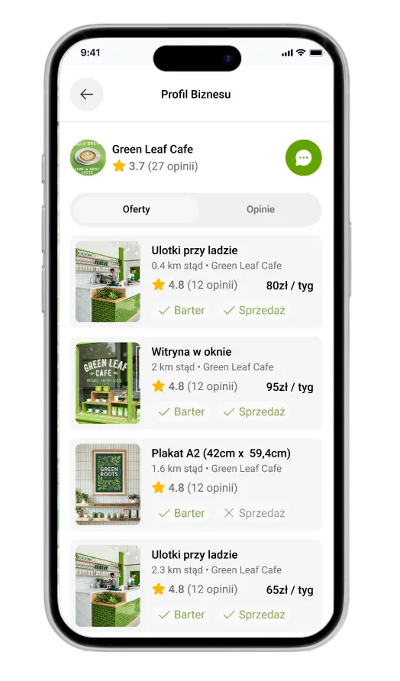
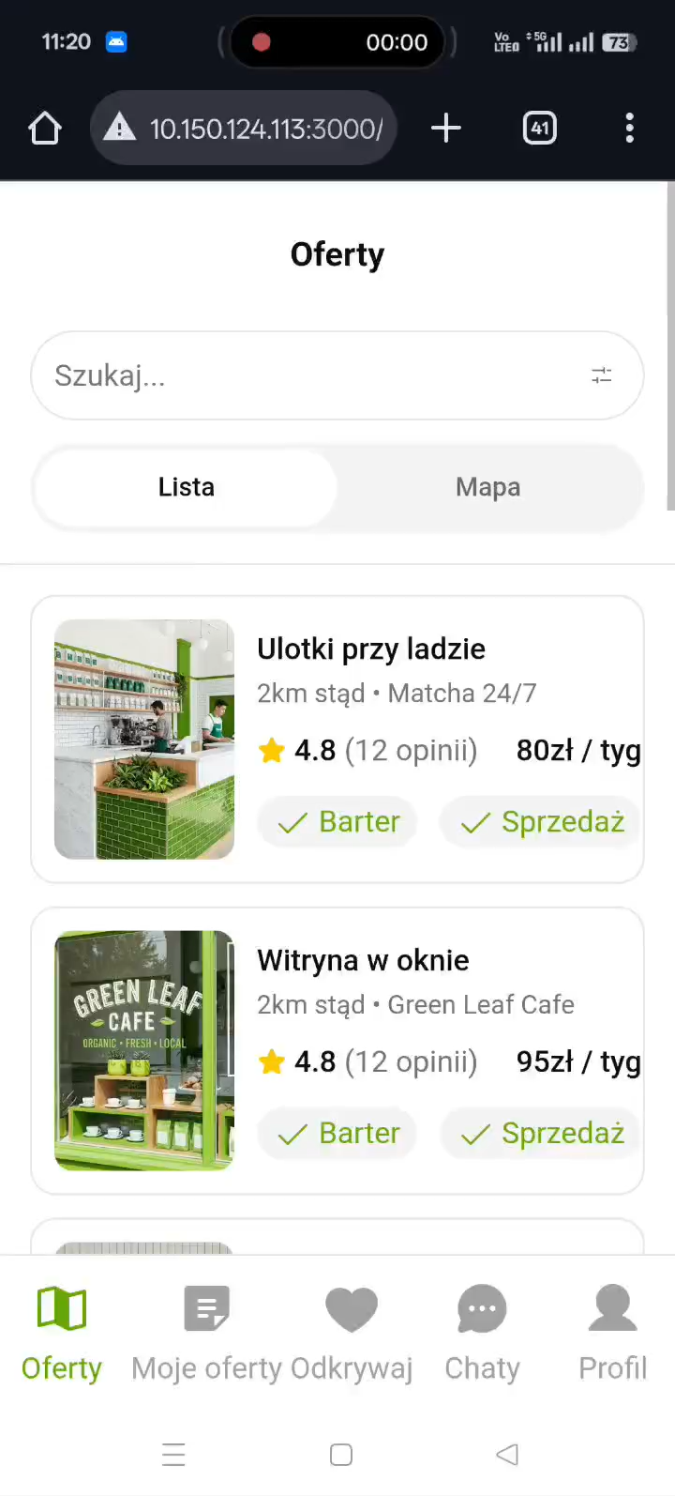
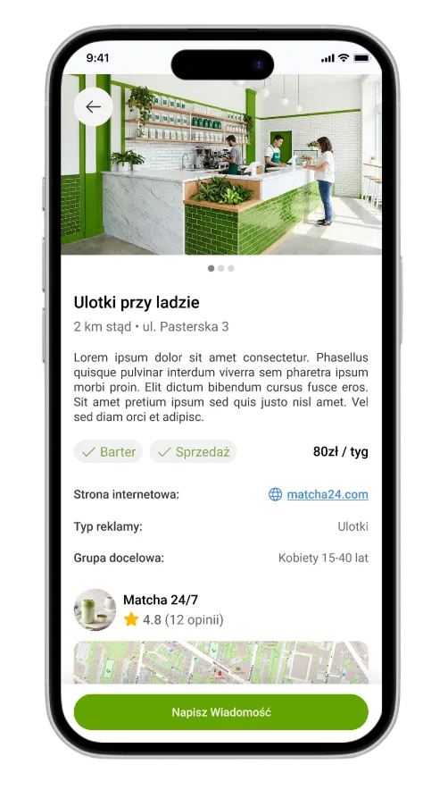
Pani Maria postanowiła działać!

Slide 10
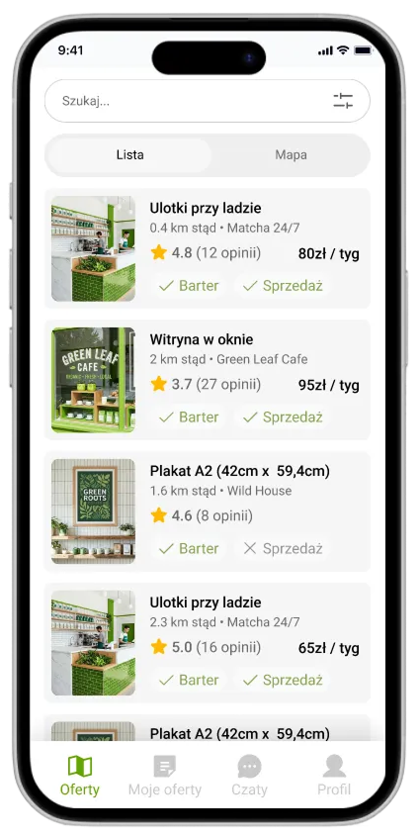
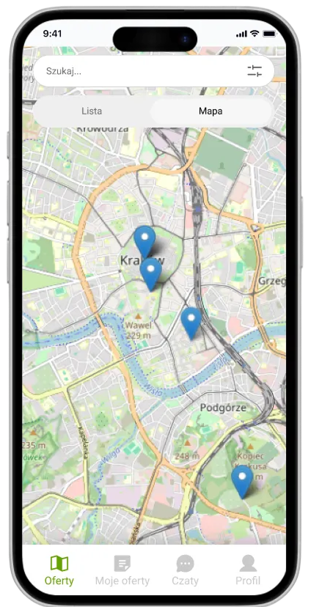
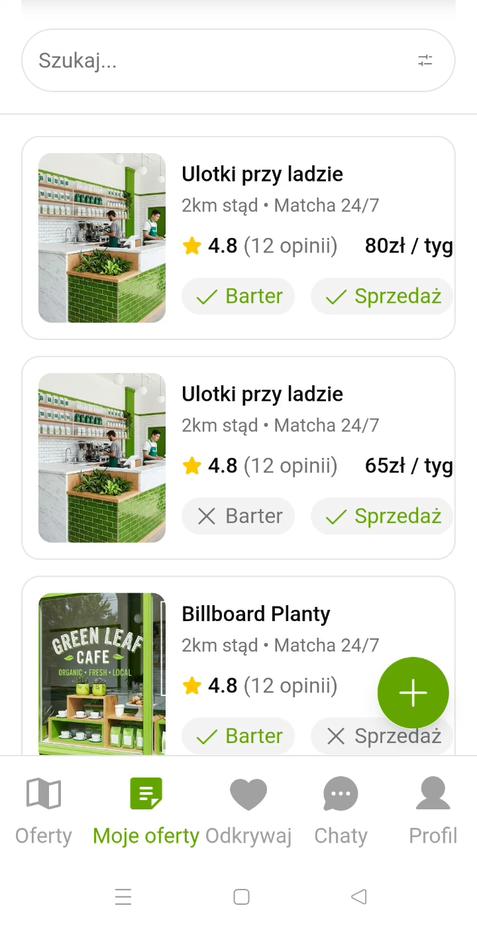
It’s a match!

Slide 11
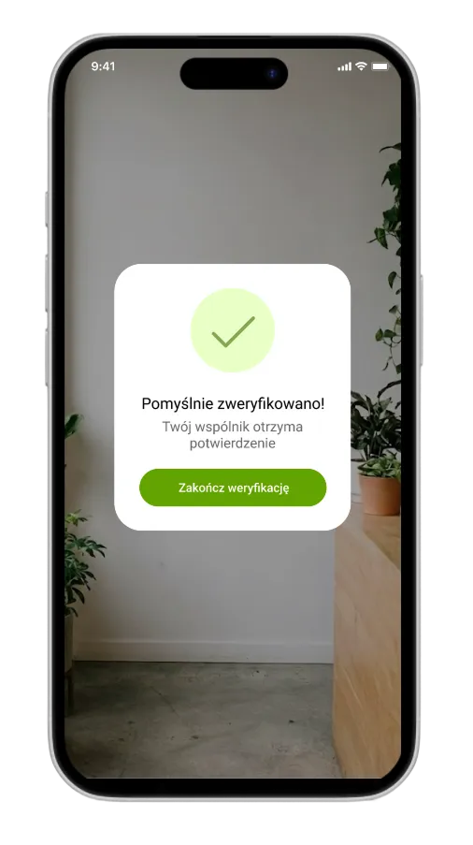
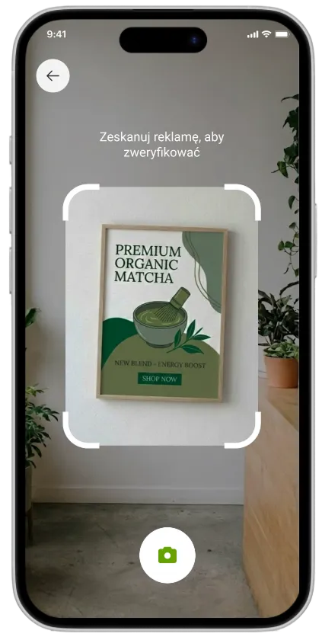
Weryfikacja układów
Przeciwdziałamy przypadkom, w których partnerzy nie wywiązują się z umowy

Slide 12
Flow użytkownika
Mam wolne miejsce…
Potwierdzaj wystawienie
Buduj reputację
Dodaj miejsce
Uzgodnij reguły
Chcę zareklamować biznes…
Rozmawiaj z biznesami
Dostarczaj materiały
Zdobywaj klientów
Przegląd oferty

Slide 13
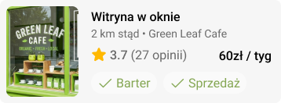
Możesz również zarabiać
Barter
A może oba?
Sprzedaż

Slide 14
Model biznesowy
Pakiety premium
więcej możliwości dla firm
Prowizja ze sprzedaży przestrzeni
biznes zarabia, a my dostajemy procent
Współpraca z drukarniami
zamawiaj druk u naszych partnerów

Slide 15
Rozwój aplikacji i wdrożenie
Miejscowość
Dzielnica
Osiedle
Zainteresowanie ze strony większych koncernów
Pakiety promocji w konkretnych regionach
Program poleceń
Większa różnorodność -> lepsze dopasowania
Zdobywanie klientów pocztą pantoflową
Zapraszanie się na wzajem

Slide 16
Technologie wykonania
Nowoczesne technologie webowe
Shadcn
Docker i k8s
Typescript, Next.JS, Prisma, tRPC, React Query
Jako design system
Łatwe wdrożenie i skalowalność

Slide 17

Dołącz już dziś!

Slide 18
Czas na pytania

